Slide 1
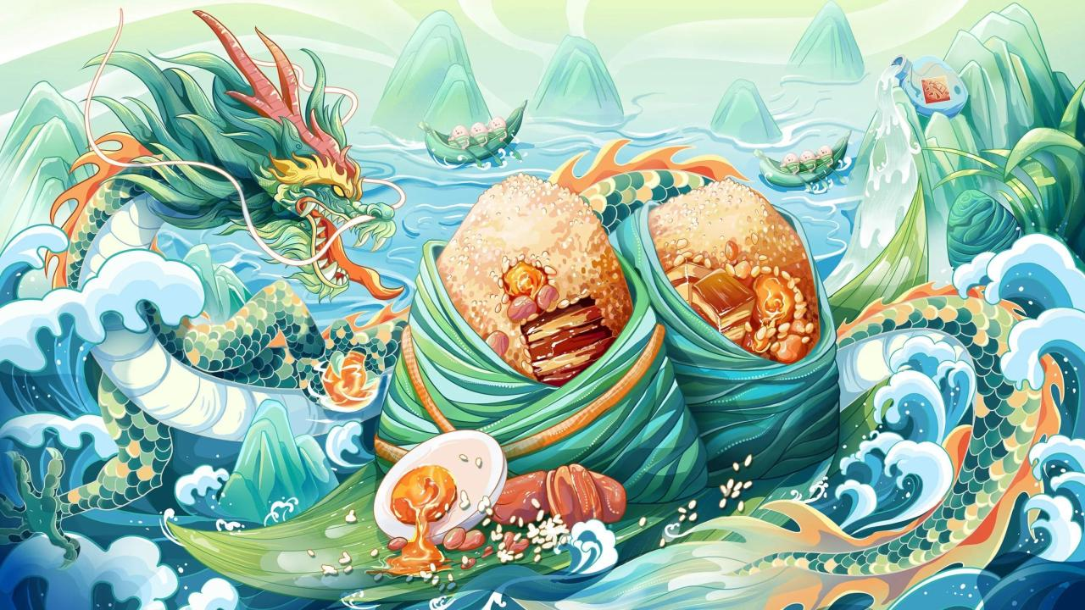

2024年地产项目端午节主题嘉年华游园会活动策划方案

Slide 2
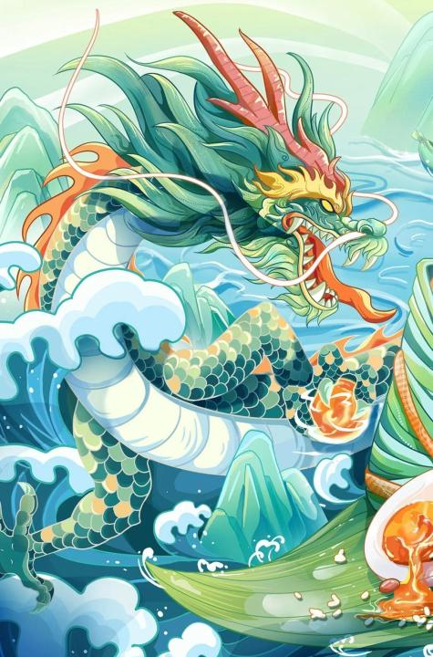

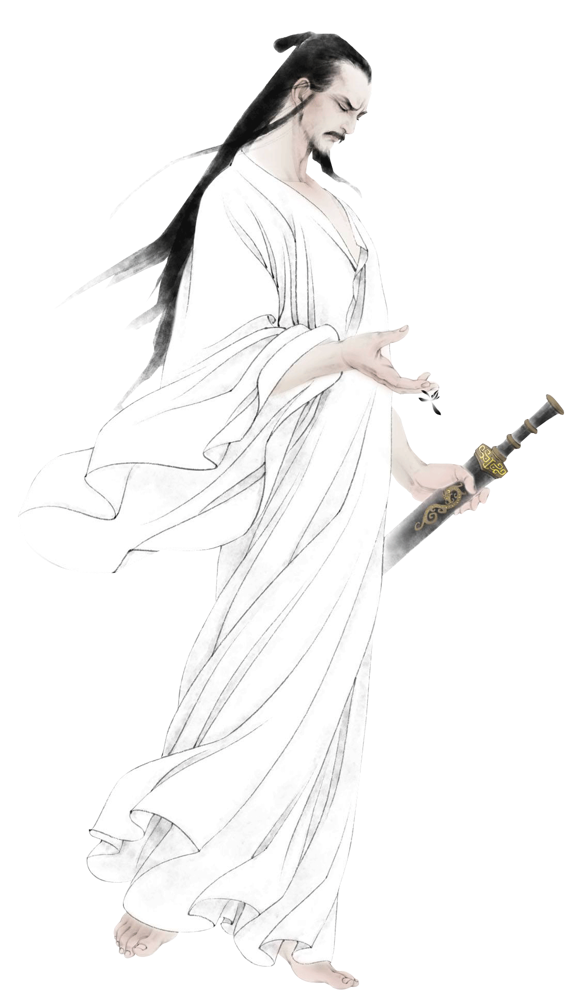
前言
端午节简介
端午节又名端阳节、重午节，据传是中国古代伟大诗人、世界四大文化名人之一的屈原投汩罗江殉国的日子。两千多年来，每年的农历五月初五就成为了纪念屈原的传统节日。
据《荆楚岁时记》记载，因仲夏登高，顺阳在上，五月是仲夏，它的第一个午日正是登高顺阳好天气之日，故五月初五亦称为“端阳节”。此外端午节还称“午日节、五月节、龙舟节、浴兰节”等。端午节是流行于中国以及汉字文化圈诸国的传统文化节日。更有吃粽子、赛龙舟、挂菖蒲、蒿草、艾叶、薰苍术、白芷、喝雄黄酒的习俗。端午节为国家法定节假日之一，并列入世界非物质文化遗产名录。

Slide 3

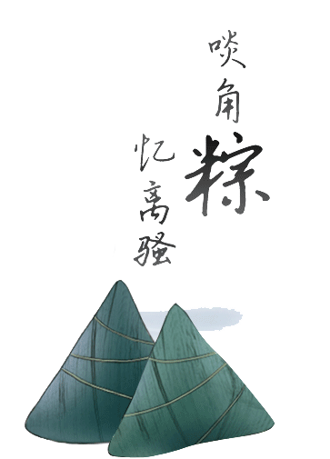
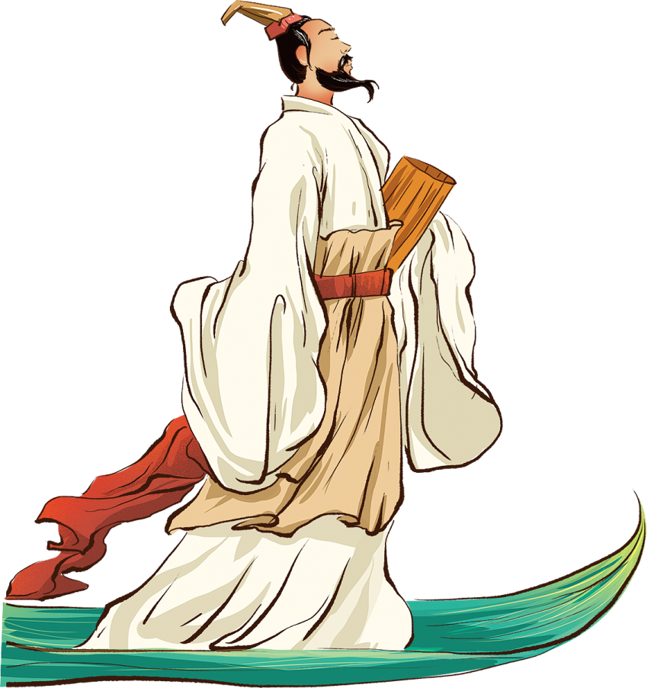
五月五，端阳日。
人们在门口挂上艾草、菖蒲，坐在桌前吃粽子、饮雄黄。在胳膊上系着五色彩线，走到江边看一场龙舟竞渡。孩子嘴边沾着糯米粒、豆沙泥，听着大人讲着屈原投江的故事……
各类习俗交织，形成美妙的合流，一幕一幕，在过去千百年的岁月里不知重复了多少次，演绎着中华民族古古今今的心魂相守。

Slide 4



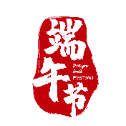
现在流行生活要有仪式感
那端午节的仪式感一定就是吃粽子了
粽子不仅仅只是端午节的一种食品更是怀念那些承载我们记忆的老味道
6月22日至6月25日
一年一度的端午佳节即将到来
为了给业主、客户祈福和制造浪漫惊喜
我们惊喜准备了多重DIY活动
邀您和家人一起度过美好假期~
端午
佳节

Slide 5


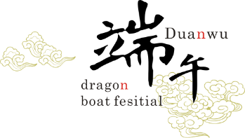
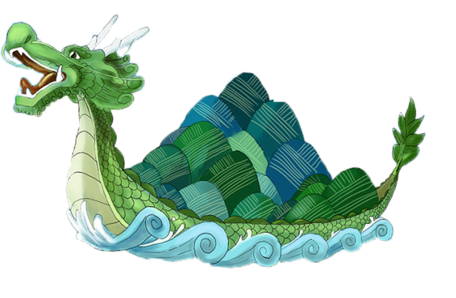

壹
活动概述
述
目 录
贰
氛围布置
叁
活动内容
肆
方案附录

Slide 6



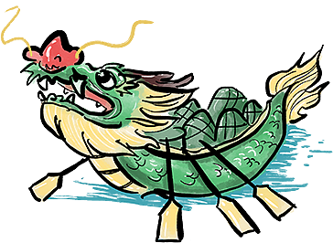

活动概述
端午节又称端阳节、龙舟节、重五节、天中节等，是集拜神祭祖、祈福辟邪、欢庆娱乐和饮食为一体的民俗大节。端午节源于自然天象崇拜，由上古时代祭龙演变而来。

Slide 7


活动目的
Review activities
借助端午节宣传节点，做一场有创意性的主题活动，提高项目知名度与美誉度
集中聚集意向客户，聚集人气，吸引新客户的关注，提高营销中心的氛围。
为后期的项目推广做铺垫。通过口口相传，为项目挖掘新客户。

Slide 8

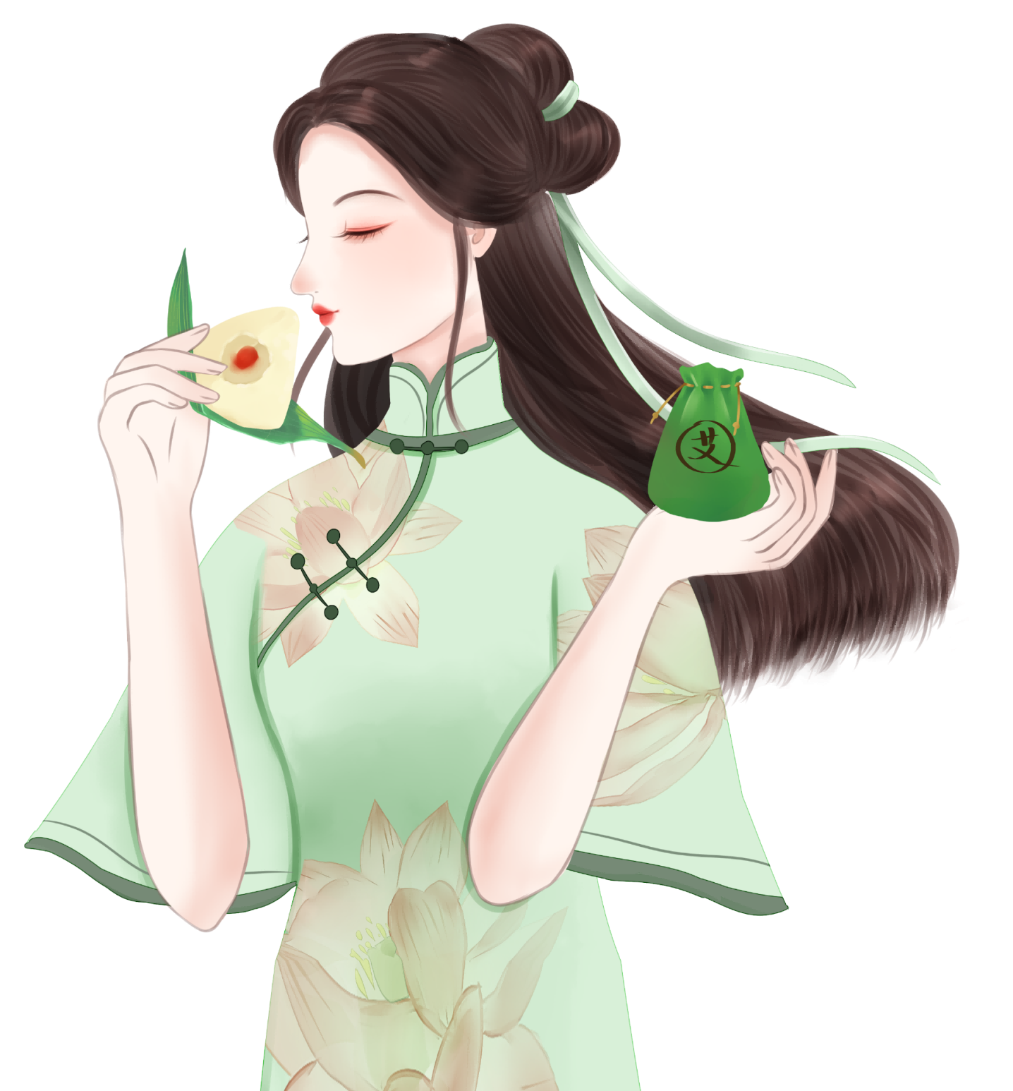


活动概况
Review activities
活动主题：嗨玩端午 尽情FUN“粽”
活动时间：端午节
活动地点：地产项目营销中心
参与对象：意向客户、到访客户、成交老业主等
活动形式：主题小景+趣味游戏+DIY手作
活动调性：传统丨创新丨趣味丨亲子

Slide 9
氛围布置
端午节又称端阳节、龙舟节、重五节、天中节等，是集拜神祭祖、祈福辟邪、欢庆娱乐和饮食为一体的民俗大节。端午节源于自然天象崇拜，由上古时代祭龙演变而来。

Slide 10


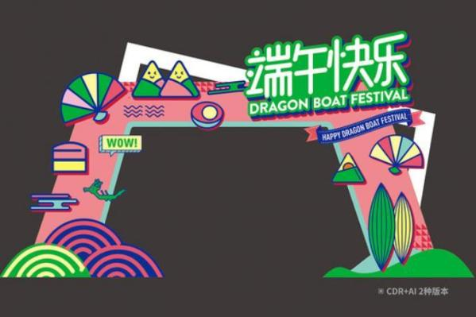
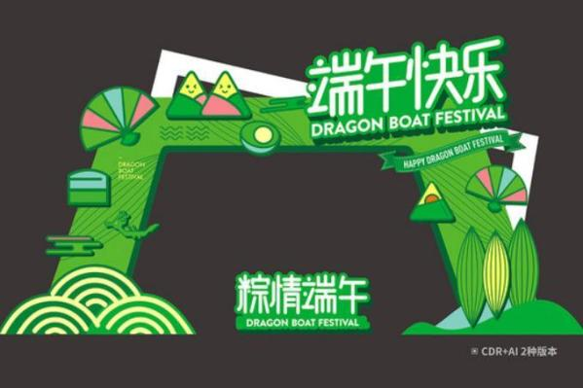
氛围布置
端午拱门
在售楼部门口迎宾处制作主题拱门，烘托节日氛围。

Slide 11
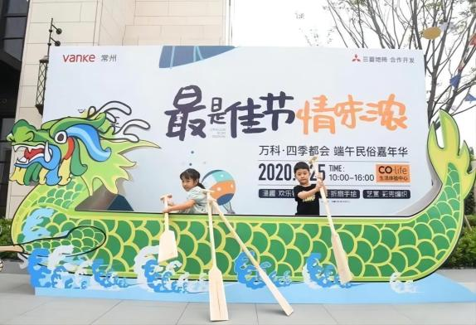
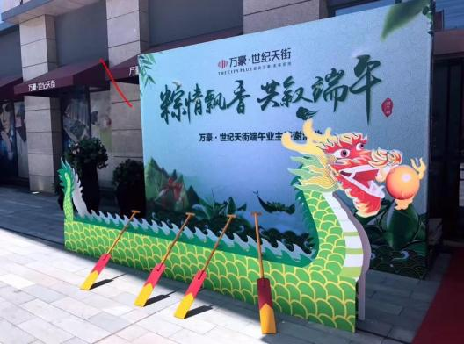
氛围布置
端午主题展板
售楼处入口设置主题展板，结合龙舟造型，让客户从入场开始就感受的深厚的节目氛围。

Slide 12
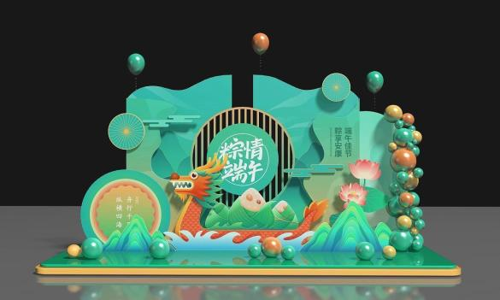
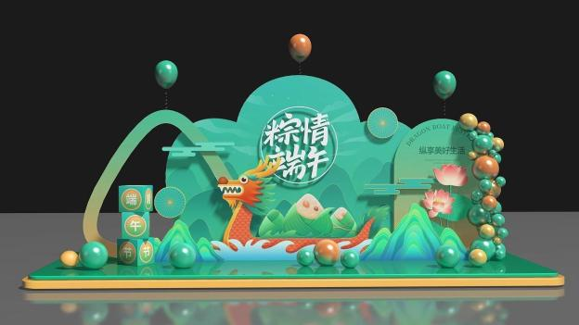
氛围布置
端午主题美陈区
活动现场搭建端午节主题网红拍照打卡DP点，元素主要以背景板为主加上主题气球、粽子、龙舟、等元素进行现场的氛围包装。

Slide 13
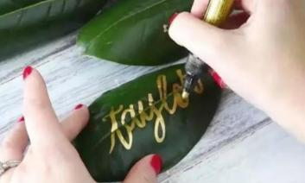
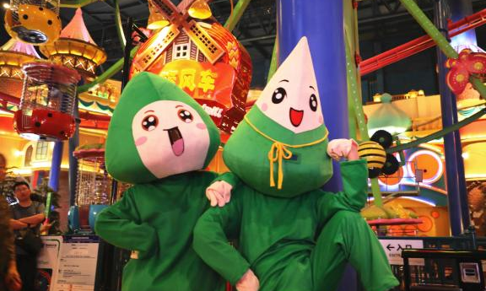
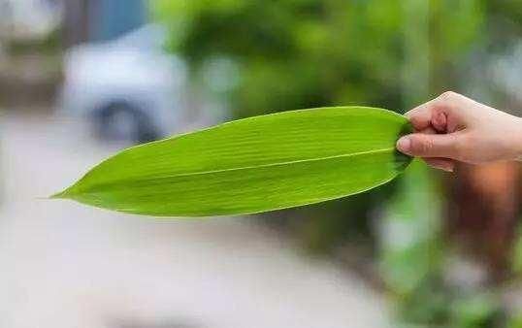
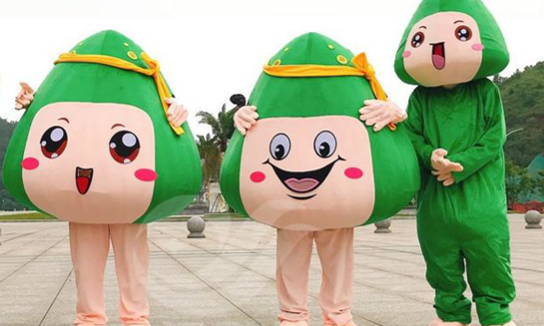
氛围布置
迎宾粽子人偶
由身着粽子造型的人偶在入口处与来宾互动，并作为迎宾的互动形式，通过简单的粽子舞吸引目光，让端午节的现场氛围达到高潮。

Slide 14
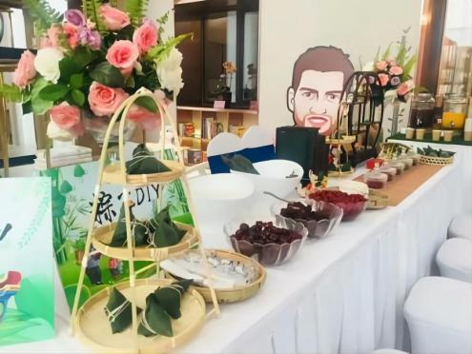
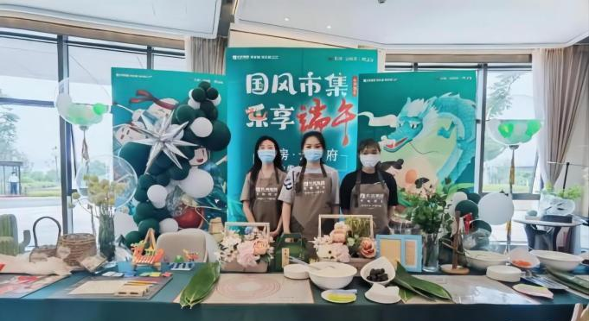
氛围布置
手作课堂区
活动现场对DIY课堂区域进行端午节氛围营造，给来宾和小朋友营造出愉快的端午亲子时光。

Slide 15
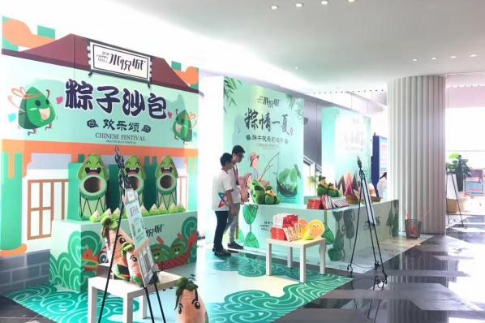
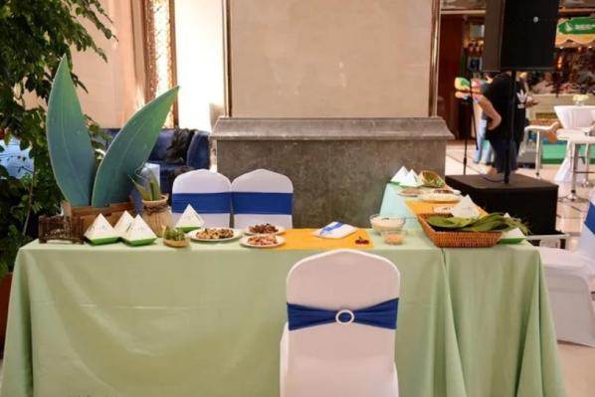
氛围布置
端午互动摊位

Slide 16
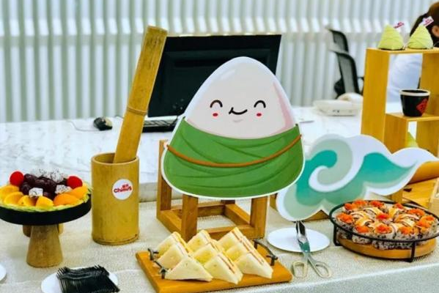
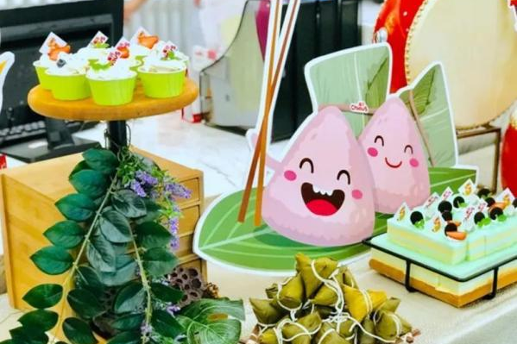
氛围布置
端午主题茶歇区
活动现场贵宾区域放置中式主题精致茶歇，营造活动氛围，给参与活动到访来宾带来甜蜜时光。

Slide 17
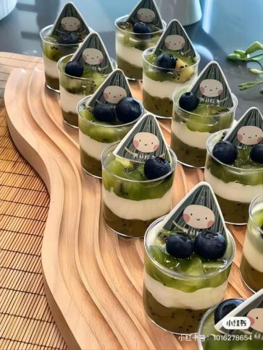
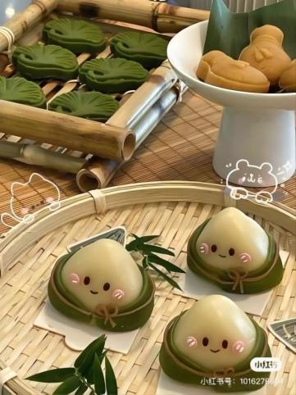
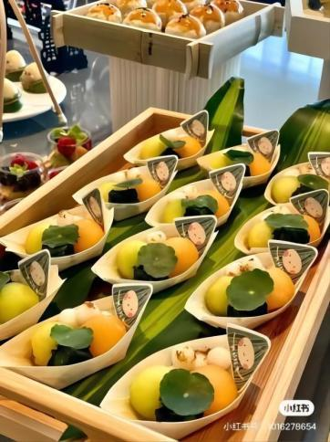
氛围布置
甜品区域
活动现场水吧台放置端午节主题甜品台，营造活动氛围，让参与活动的来宾感受浓浓的过节氛围。

Slide 18

活动内容
端午节又称端阳节、龙舟节、重五节、天中节等，是集拜神祭祖、祈福辟邪、欢庆娱乐和饮食为一体的民俗大节。端午节源于自然天象崇拜，由上古时代祭龙演变而来。

Slide 19
活动内容
签到形式 - 粽叶签到
采用粽叶与金色马克笔进行端午佳节的创意签到，以乐趣结合文化释放端午风情，来宾在粽叶上签名后可将粽叶张贴于签到背景墙上形成绿意盎然的画面。

Slide 20
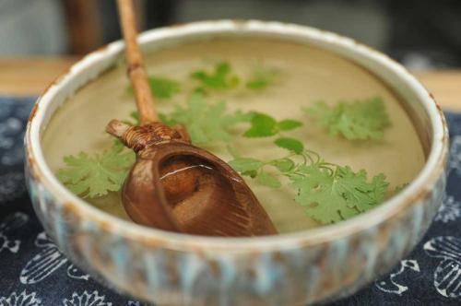
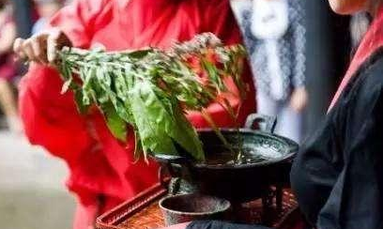
活动内容
迎宾形式 - 沐兰汤
沐兰汤，是中国节日端午节的一种习俗。身着汉服的礼仪端着一盆艾叶水，在参加活动的来宾双手、额头、脖颈轻轻拂拭一下，以示驱除晦气。

Slide 21
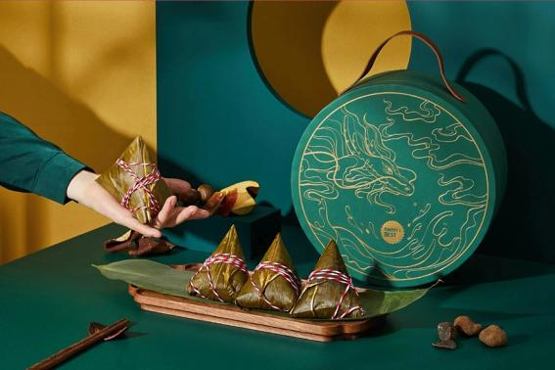
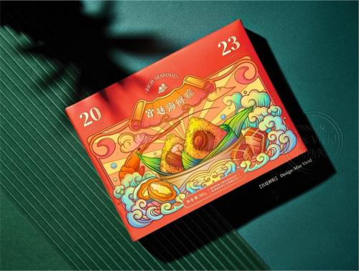
活动内容
迎宾形式 -端午伴手礼
参与活动来宾现场签到完可领取项目定制的端午节伴手礼一份，数量有限先到先得。

Slide 22
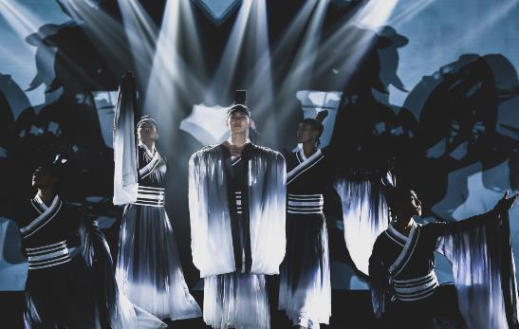
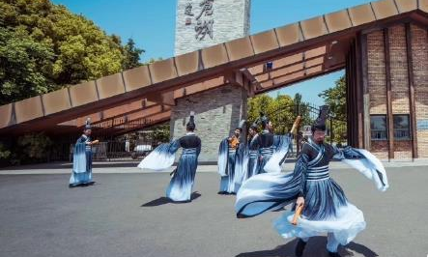
活动内容
暖场表演 -《离骚》
《离骚》是中国战国时期诗人屈原创作的诗篇，是中国古代最长的抒情诗。形成绚烂的文采和宏伟的结构，表现出积极的浪漫主义精神；舞蹈演员演绎华服之美，歌颂浪漫的《离骚》歌舞秀作为暖场表演。

Slide 23
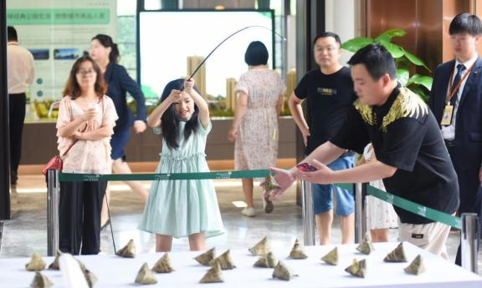
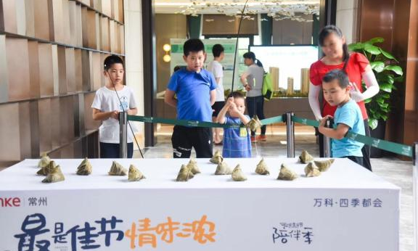
活动内容
互动游戏 - 垂钓粽子
在活动现场设置粽子垂钓区域，参与的来宾在指定时间内，成功钓到3个以上的粽子即为胜利，可获得指定奖品或打卡活动的印章。

Slide 24
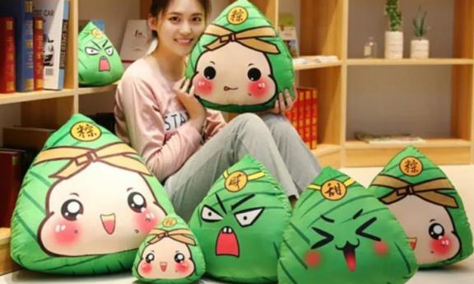
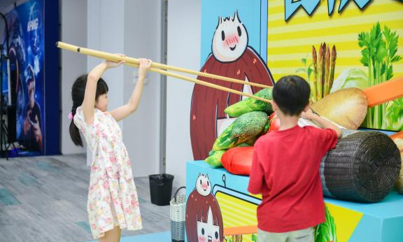
活动内容
互动游戏 - 巨筷夹棕
在摊位的IBM桌上摆放仿真粽子玩偶，并为来宾提供巨型筷子，于指定范围外，来宾通过巨型筷子连续将3个仿真粽子玩偶夹至箩筐中，途中不掉落，即为挑战成功。

Slide 25
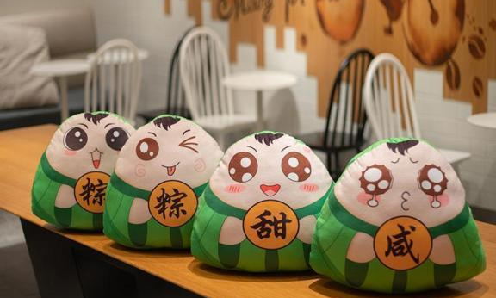
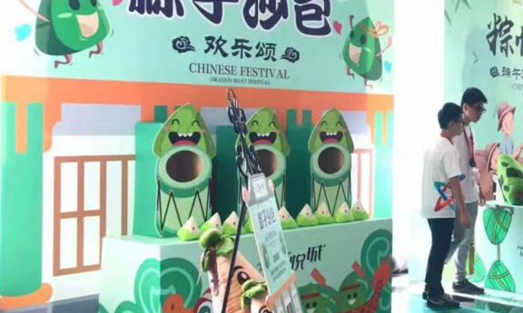
活动内容
互动游戏 - 粽子投掷
以异型KT板打造粽子箩筐，放在指定距离外，来宾拥有5次投掷的机会，在规定时间内用粽子沙包成功投入箩筐开口内三次即为成功。

Slide 26
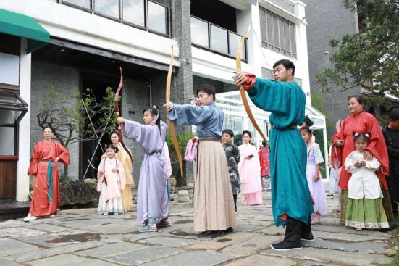
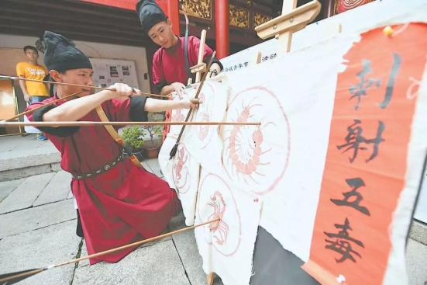
活动内容
互动游戏 -射五毒比赛
如图示，来宾使用游戏弓箭在规定距离内射箭，每名客户有五次射箭机会，拿弓箭射像有五毒图案的靶上，寓意驱赶五毒，图一个好兆头，增加参与感。（视难易规定距离）

Slide 27
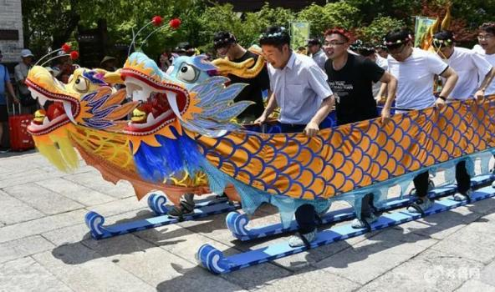
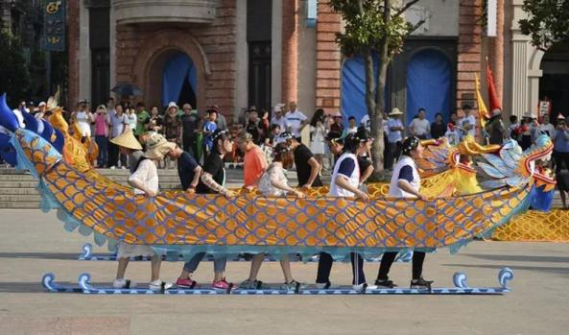
活动内容
互动游戏 - 旱地龙舟
无法实现在海上赛龙舟，那不妨来一场别具特色的旱地龙舟赛，来宾们不是用桨而是骑在龙舟上用脚往前冲，妙趣横生，引爆现场活跃氛围。

Slide 28
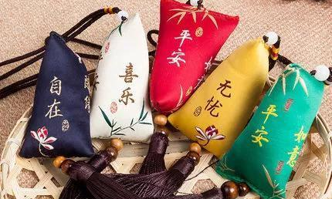
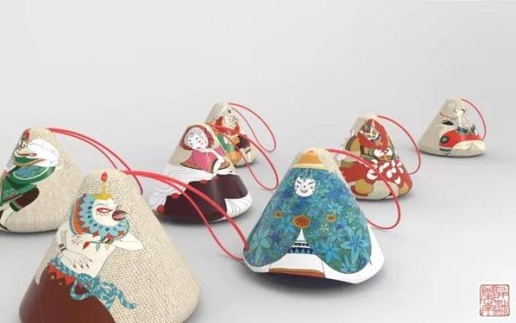
活动内容
香囊手作DIY
香囊，不但有避邪驱瘟之意，而且有襟头点缀之风，香囊内有朱砂、雄黄、香药，外包以丝布，清香四溢，再以五色丝线弦扣成索，作各种不同形状，现场准备制作原料道具，来宾制作香囊完成后可送给家人小孩，寓意吉祥。

Slide 29
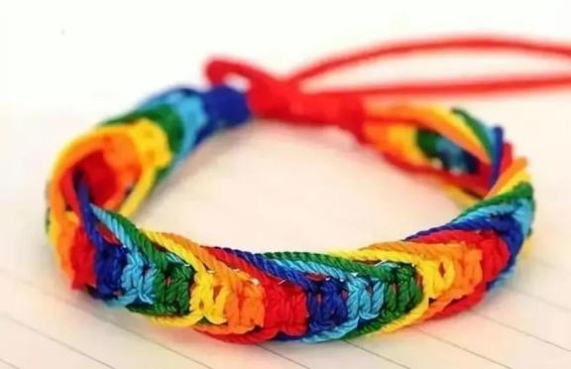
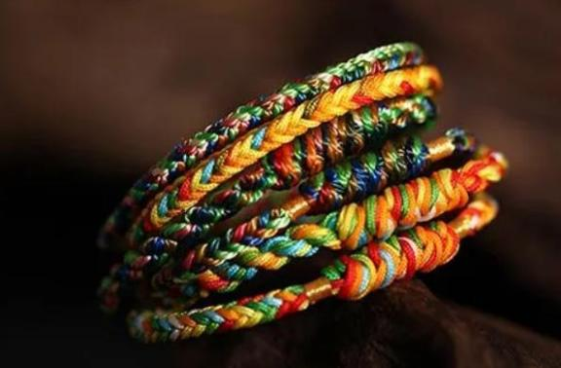
活动内容
五彩绳编织DIY
五彩绳在古代也叫长命缕，用红绿黄白黑色粗丝线搓成彩色线绳，系在手臂、颈项上，叫长命缕、续命缕。每逢端午节，家家户户都给家中的孩子佩戴五色丝绳，以避不祥，现场由指导老师为来宾指导制作，表示祝福。

Slide 30
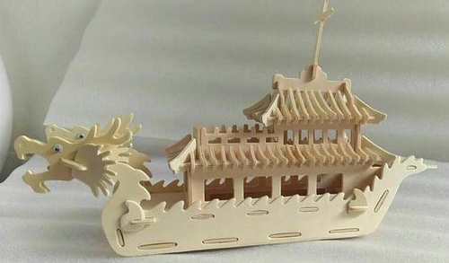

活动内容
龙舟拼装DIY
龙舟是船上画着龙的形状或做成龙的形状的船。赛龙舟不仅是一种体育娱乐活动，更体现出我国端午传统的悠久历史文化继承性和人们的集体主义精神。现场提供龙舟制作材料，来宾均可领取并制作属于自己的龙舟。

Slide 31


活动内容
水晶粽子DIY
端午食粽，是端午节的传统习俗。以传统习俗结合现代美食特性，制作水果口味的水晶粽子，别具一番风味。现场准备水晶粽子制作原材料及相关道具，来宾现场参与制作粽子，完成后可自行带走，传递端午佳节祝福。

Slide 32


活动内容
传统裹粽DIY
现场有不同的粽子馅材料可供来宾自行选择，以家庭为单位进行传统裹粽，制作完成的粽子为生粽子，来宾可带回家进行加热煮熟即可食用。

Slide 33


活动内容
青梅酿酒DIY
好物知时节，用青梅酿制美酒，独酌与分享，作为春夏冰饮，炎气皆去。现场为来宾提供青梅及酿酒玻璃瓶等，来宾可根据喜好放置多颗青梅进行酿制。

Slide 34

方案附录
端午节又称端阳节、龙舟节、重五节、天中节等，是集拜神祭祖、祈福辟邪、欢庆娱乐和饮食为一体的民俗大节。端午节源于自然天象崇拜，由上古时代祭龙演变而来。

Slide 35



活动宣传
预热方式：
1．微博宣传（前期预告及活动当天直播）
2．软文预告（自有微博、门户网站）
3．客户约访（电话邀约）
4．短信群发（前期进线及到访客户）
5．现场展架宣传

Slide 36

活动宣传
前期宣传-倒计时>>
微信单页倒计时宣传
活动开始前进行朋友圈预告
发挥派送活动积攒的人气
公众号进行活动信息预告及输出
3
2
1

Slide 37


安全保障
活动现场设置安保系统 ，现场进行分点，保证现场人员安全及突发事故的处理。
建立活动保安队伍，建立安全并详细的入场及出场秩序（如相关地点的指示牌悬挂及入场与出场须知）。
在来宾区周围及主要通道处安排工作人员及保安，有序入场和退场，出现紧急情况，立即组织人员疏散。
出现紧急情况，造成人员伤病，则立即组织车辆和人员送往医院。
活动期间高品质标准化执行，确保活动安全有序进行

Slide 38

医疗预案
活动现场必须准备医药箱，须准备如创可贴、云南白药喷雾剂、医用消毒酒精、棉签、藿香正气液等简单处理由意外引起的划伤、扭伤、中暑、蚊虫叮咬等基本药物。
活动现场准备应急医疗包，确保意外发生第一时间急救处理，将意外伤害降低到最低。活动前了解距离现场最近的120急救中心。

Slide 39



天气预案
活动现场准备遮阳伞融合现场设计，针对日间活动遮阳。
每周活动至少前三天查看活动当天天气预告，若获知下雨预报建议延期。
提前购买一次性雨衣、防水布等物料，活动当中如遇突然降雨， 将最大程度协调顾客疏散，将不防水物料进行快速撤离。

Slide 40


自媒体直播
活动当天，线下邀请多位抖音网红作为活动体验官，在活动当天进行现场互动直播，借网红自带流量引起相关话题风暴和关注度，不定时赠送直播礼品，吸引更多线上潜在客户关注，提高活动及项目知名与认知度。

Slide 41

2023年地产项目端午节主题嘉年华游园会活动策划方案

